Slide 1
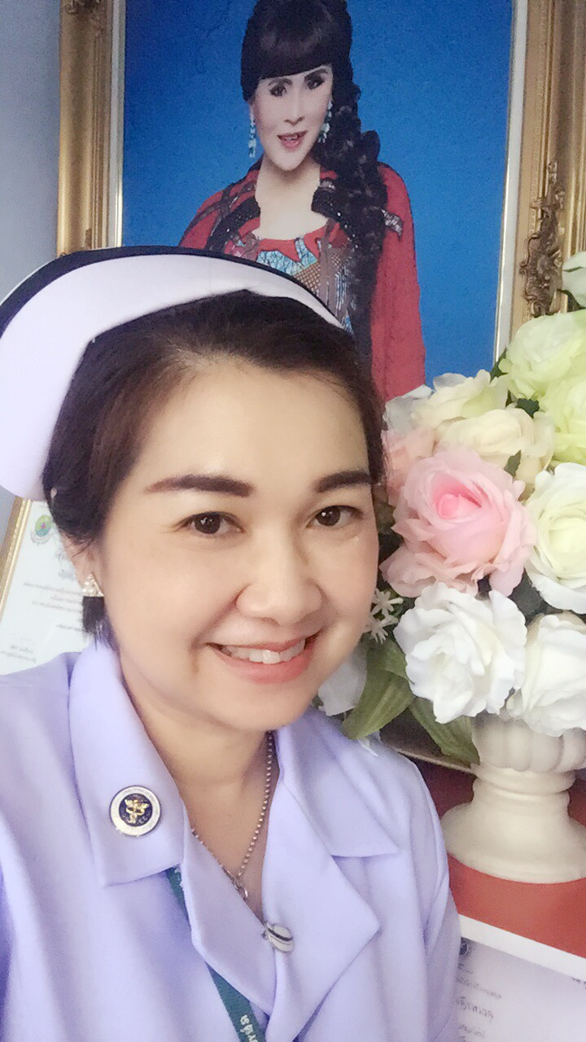
การลงรหัสโรค
การบันทึกรหัสการคัดกรองบุหรี่
นางกาญจน์วจี จตุเทน
พยาบาลวิชาชีพชำนาญการ
หัวหน้างานวิจัยและพัฒนา
กลุ่มการพยาบาลและ
คลินิกฟ้าใส
โรงพยาบาลเสลภูมิ

Slide 4
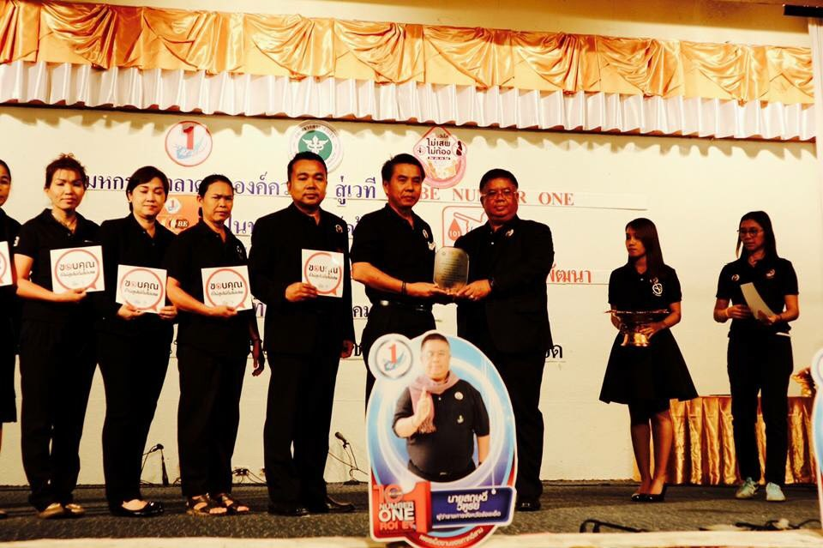

Slide 6
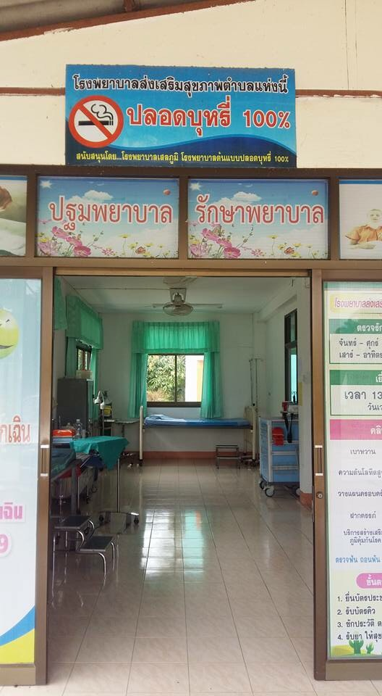
รพสต. รพช.

Slide 7
ทำไมต้องคัดกรองบุหรี่
นำไปสู่
การบำบัด ให้ทางเลือกการเลิกบุหรี่
การ DX COPD Asthma
การคัดกรอง CVD Risk
ในผู้ป่วยโรคเรื้อรัง

Slide 8
หน้าจอระบบ HOS_XP

Slide 9
ระบบผู้ป่วยนอก
บันทึกการส่งตรวจ

Slide 10
บันทึกการ
ส่งตรวจ
ประเภท
-คนไข้ทั่วไป
- ออกหน่วย
- PCU
- เยี่ยมบ้าน

Slide 11
ระบบคัดกรอง

Slide 12
ประวัติการ
สูบบุหรี่

Slide 13
ประวัติ
การดื่มสุรา

Slide 14
บันทึกประวัติการสูบบุหรี่
การดื่มสุรา

Slide 15
Dx
-แพทย์ผู้วินิจฉัย
-รหัส ICD

Slide 16
ลงรหัส ICD 10
กดบันทึก

Slide 17
ผู้ป่วยใน
ระบบห้องทำงานแพทย์
ระบบงานผู้ป่วยนอก

Slide 18
ลงรหัส ICD 10

Slide 19
ลงรหัส ICD 10
กดบันทึก

Slide 21
รหัสการวินิจฉัยและการบริการ
F171(Tobacco use) สูบครั้งคราว / สูบบางวัน
F172(Tobacco dependence) สูบทุกวัน ติด
F 170 ความผิดปกติทางจิตและพฤติกรรมที่เกิดจากยาสูบ
เป็นพิษเฉียบพลัน
F173 ความผิดปกติทางจิตและพฤติกรรมที่เกิดจากยาสูบ ภาวะ
ถอนยา
F 179 ความผิดปกติทางจิตและพฤติกรรมที่เกิดจากยาสูบ ไม่ระบุ
รายละเอียด
การลงข้อมูล ICD 10 ต้องมี F+Z เสมอ
เช่น( F171 +Z716,F712+Z716)

Slide 22
รหัสการวินิจฉัยและการบริการ
Z716 การบำบัดโดยการให้คำแนะนำและให้คำปรึกษา BA BI
Z 508 ลงโปรแกรมการบำบัดฟื้นฟูต่อเนื่อง
( 7 วัน, 14 วัน, 1,3,6 เดือน)
Z 720 มีปัญหาเกี่ยวกับการสูบบุหรี่

Slide 23
หัตถการ ICD 9
9449 ให้การบำบัดรายบุคคล
9444 ให้การบำบัดรายกลุ่ม
9442 ครอบครัวบำบัด

Slide 24
หน้าจอ One stop service
งานผู้ป่วยนอก
One stop service

Slide 25
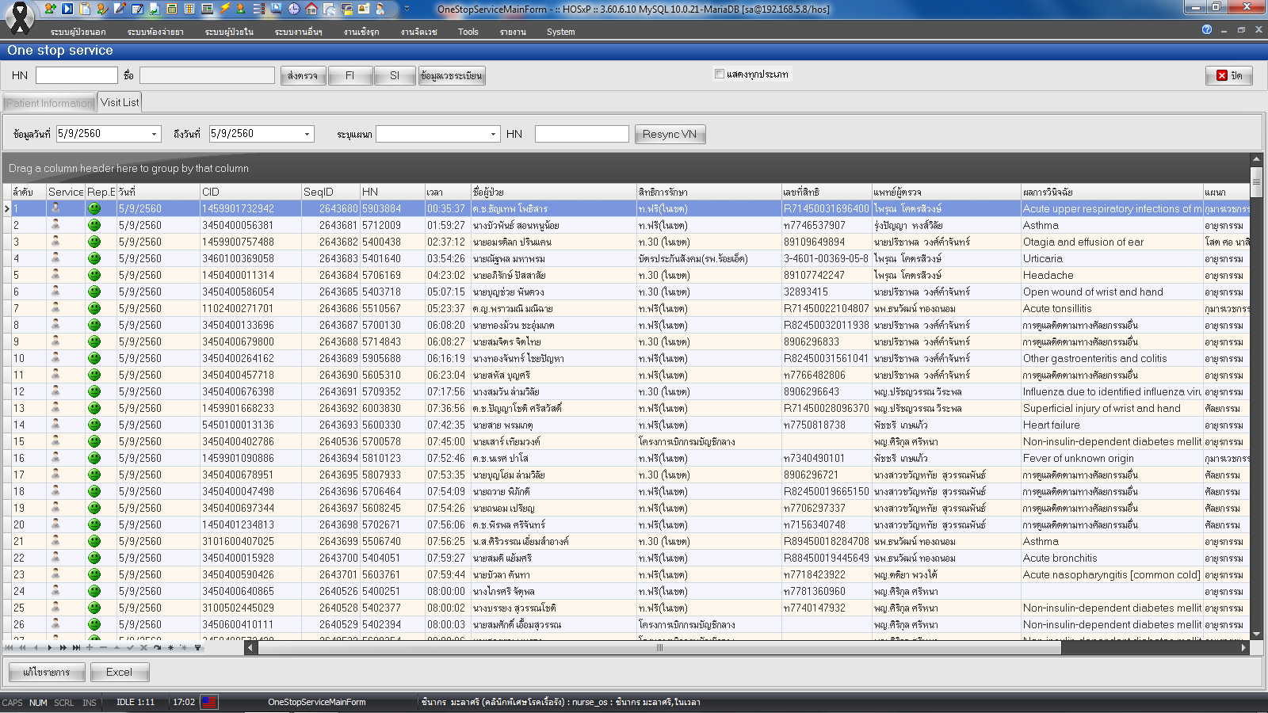
ลงส่งตรวจผู้ป่วย
ลง HN ผู้ป่วยที่ให้บริการ

Slide 26
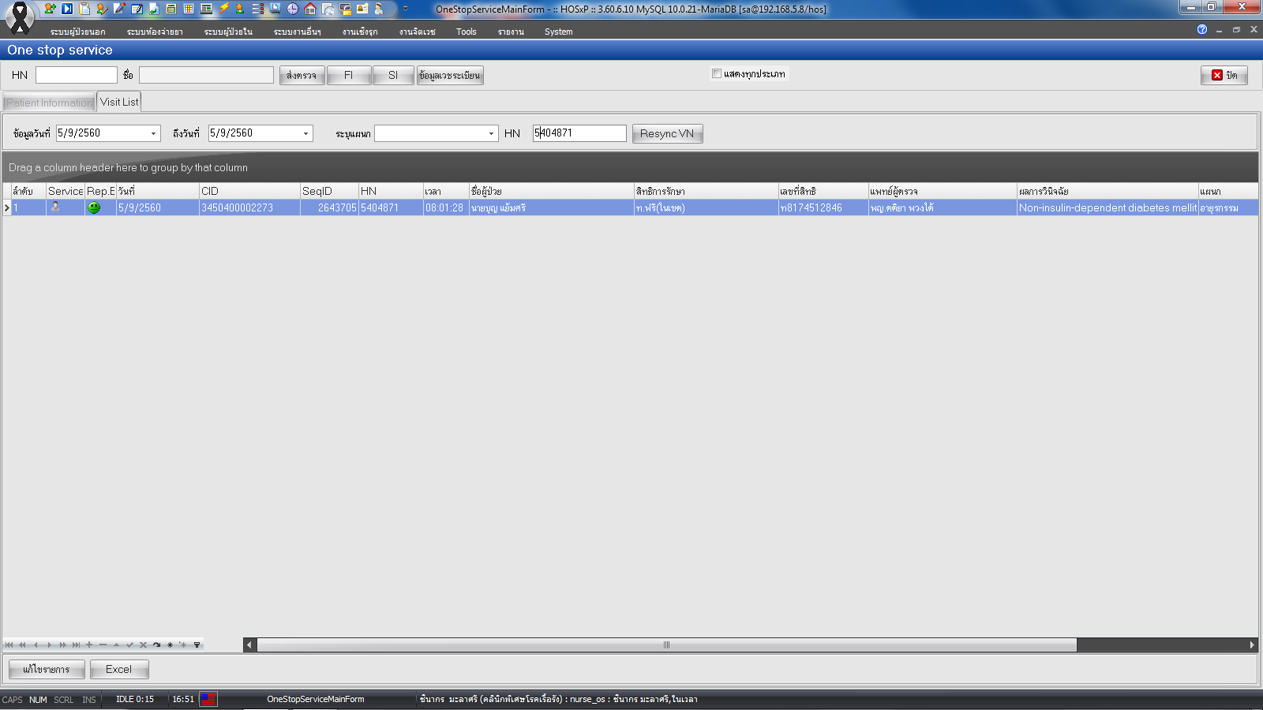
ลงHN ผู้ป่วย

Slide 27
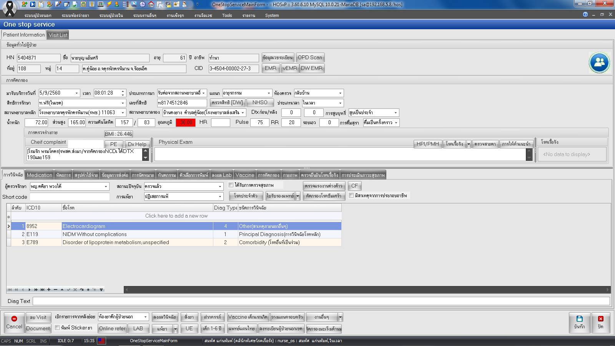
งานอิ่นๆ

Slide 28
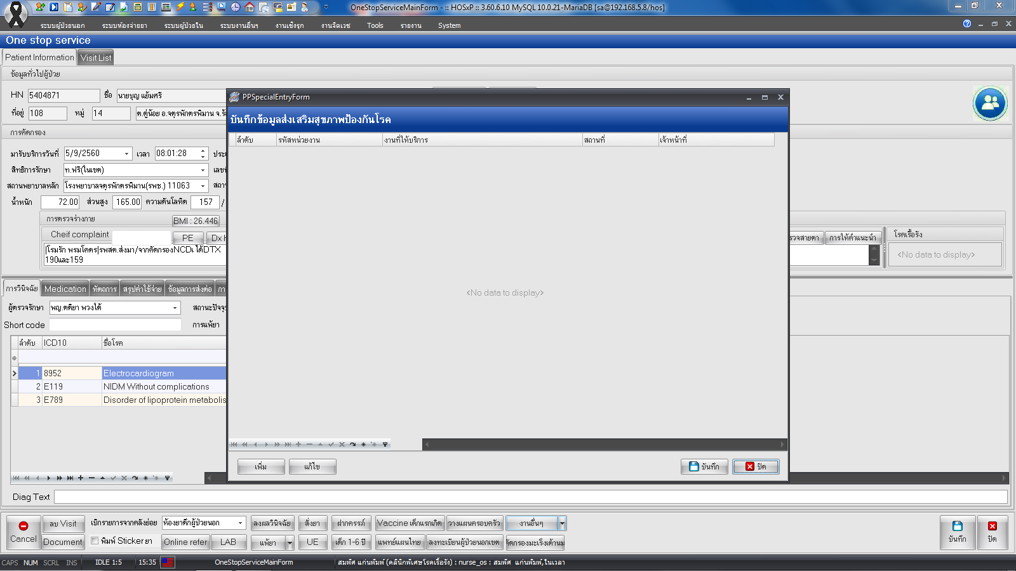
เลือกเพิ่ม

Slide 29
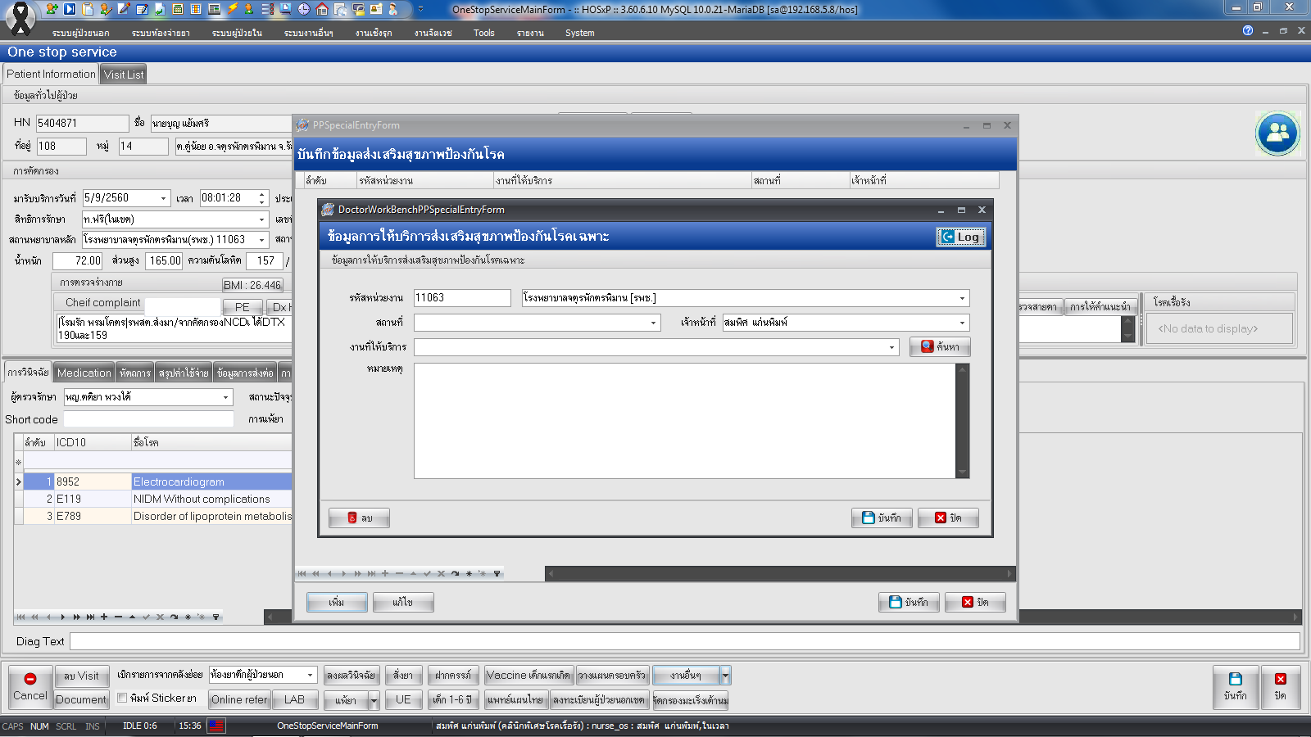
เลือกสถานที่ให้บริการ

Slide 30
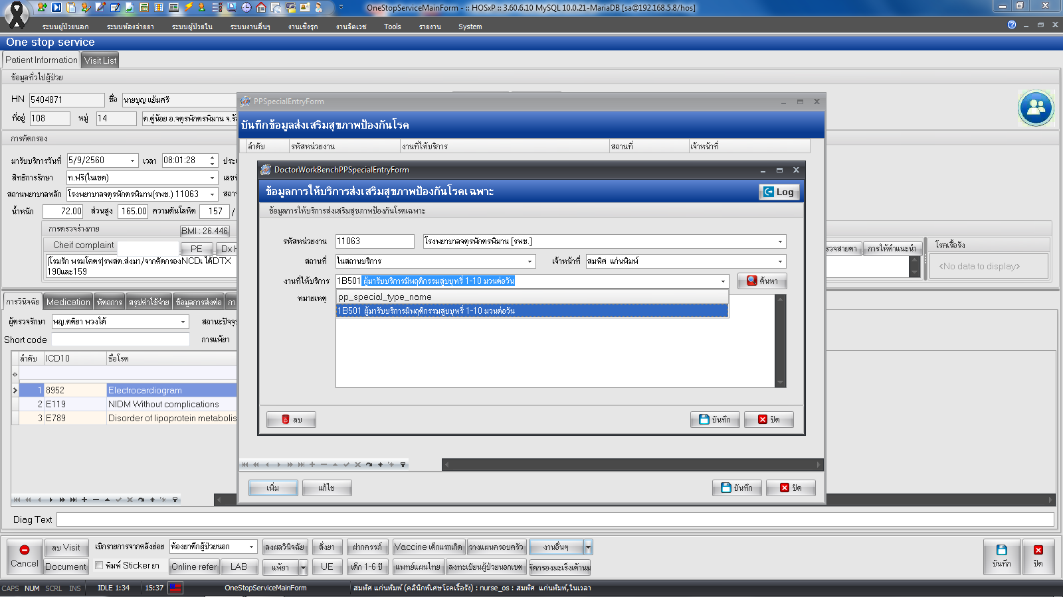
เลือกการให้บริการ

Slide 31
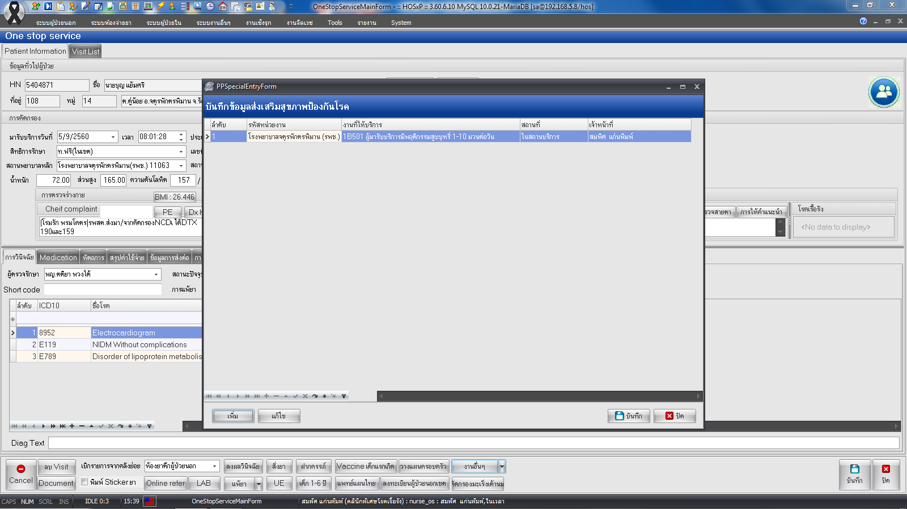

Slide 32
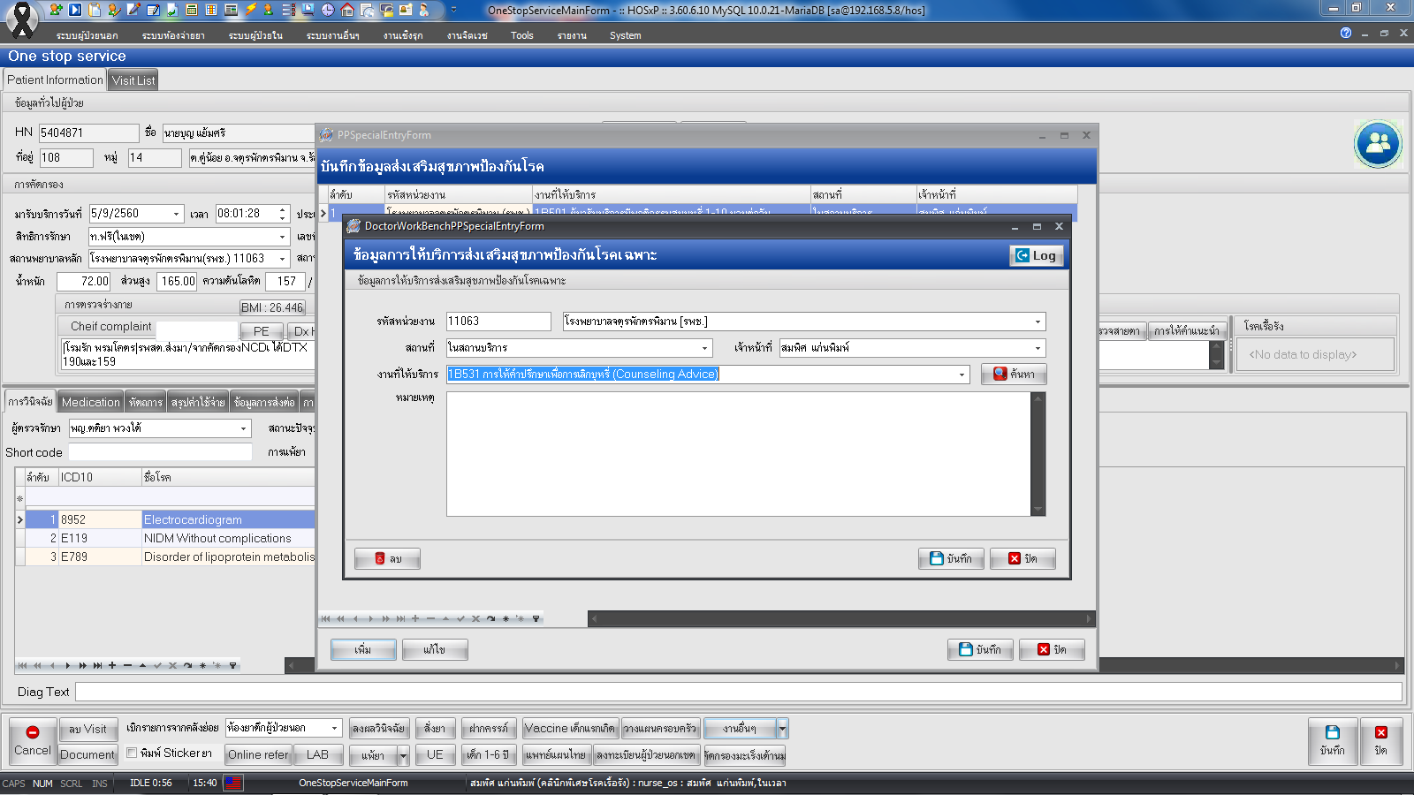

Slide 33
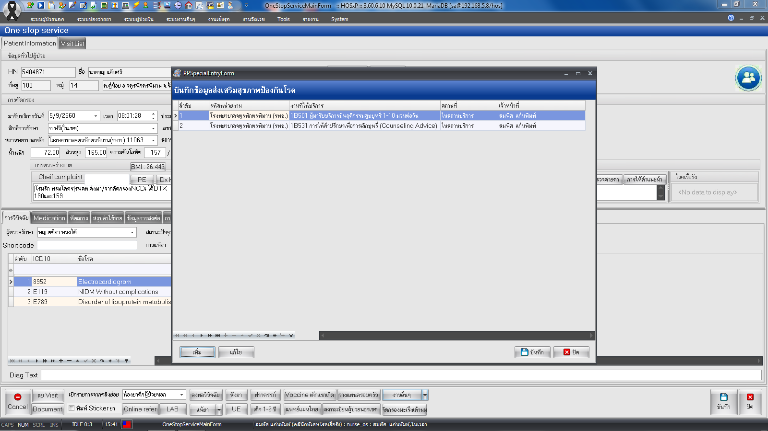
การซักประวัติสูบบุหรี่
และการให้คำปรึกษา

Slide 34
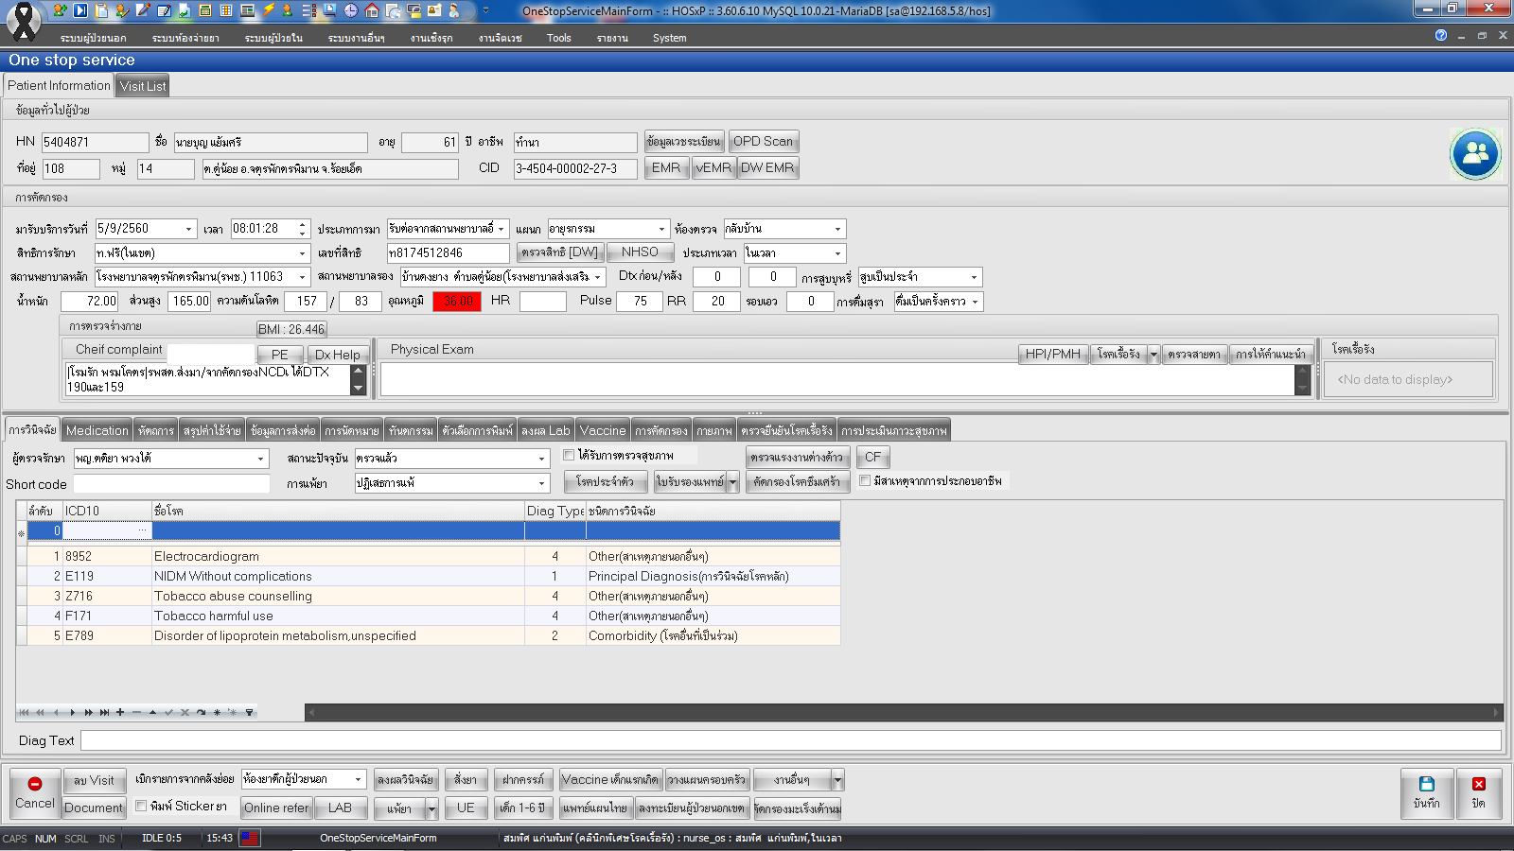
ลง ICD10
กดบันทึก

Slide 35
สอบถามประวัติการสูบ (การคัดกรองบุหรี่ใน spacialPP)
รหัส | คำอธิบาย
1B501 | ผู้มารับบริการมีพฤติกรรมสูบบุหรี่ 1-10 มวนต่อวัน
1B502 | ผู้มารับบริการมีพฤติกรรมสูบบุหรี่ 11-19 มวนต่อวัน
1B503 | ผู้มารับบริการมีพฤติกรรมสูบบุหรี่ 20 มวนขึ้นไปต่อวัน
1B504 | ผู้มารับบริการมีพฤติกรรมสูบบุหรี่มวนแรกหลังตื่นนอน น้อยกว่า 30 นาที
1B505 | ผู้มารับบริการมีพฤติกรรมสูบบุหรี่มวนแรกหลังตื่นนอน มากกว่า 30 นาที แต่น้อยกว่า 1 ชั่วโมง
1B506 | ผู้มารับบริการมีพฤติกรรมสูบบุหรี่มวนแรกหลังตื่นนอน 1 ชั่วโมง หรือมากกว่า
1B509 | ผู้มารับบริการมีพฤติกรรมสูบบุหรี่ ไม่ระบุรายละเอียด
1B51 | ผู้มารับบริการมีพฤติกรรมเคยสูบบุหรี่แต่เลิกแล้ว
1B52 | ผู้มารับบริการมีพฤติกรรมไม่เคยสูบบุหรี่

Slide 36
การให้บริการผู้ที่มารับบริการ
รหัส | คำอธิบาย
1B530 | การให้คำแนะนำผู้ติดบุหรี่แบบสั้น (Brief Advice)
1B531 | การให้คำปรึกษาเพื่อการเลิกบุหรี่ (Counseling Advice)
1B532 | การให้คำปรึกษาและให้ยาเพื่อเลิกบุหรี่ (Counseling Advice + Medicine)

Slide 37
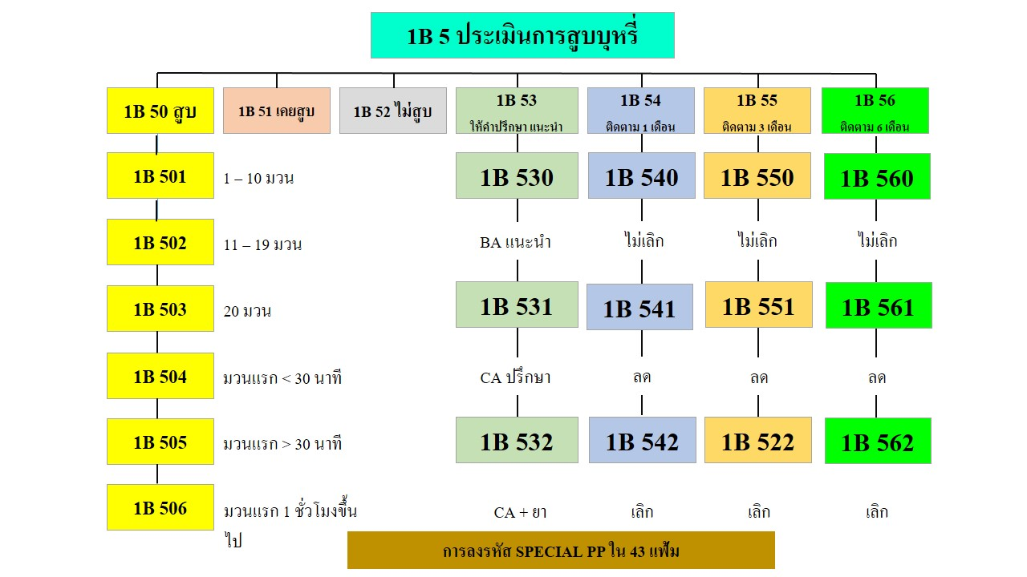

Slide 38
การติดตาม
รหัส | คำอธิบาย
1B540 | การติดตามผู้ติดบุหรี่ ระยะเวลา 1 เดือน ผลยังสูบอยู่ปริมาณ/จำนวนมวน เท่าเดิม
1B541 | การติดตามผู้ติดบุหรี่ ระยะเวลา 1 เดือน ผลลดปริมาณ/จำนวนมวนที่สูบลงได้
1B542 | การติดตามผู้ติดบุหรี่ ระยะเวลา 1 เดือน ผลไม่สูบแล้ว
1B550 | การติดตามผู้ติดบุหรี่ ระยะเวลา 3 เดือน ผลยังสูบบุหรี่อยู่ปริมาณ/จำนวนมวนเท่าเดิม
1B551 | การติดตามผู้ติดบุหรี่ ระยะเวลา 3 เดือน ผลลดปริมาณ/จำนวนมวนที่สูบลงได้
1B552 | การติดตามผู้ติดบุหรี่ ระยะเวลา 3 เดือน ผลไม่สูบแล้ว
1B560 | การติดตามผู้ติดบุหรี่ ระยะเวลา 6 เดือน ผลยังสูบบุหรี่อยู่ปริมาณ/จำนวนมวนเท่าเดิม
1B561 | การติดตามผู้ติดบุหรี่ ระยะเวลา 6 เดือน ผลลดปริมาณ/จำนวนมวนที่สูบลงได้
1B562 | การติดตามผู้ติดบุหรี่ ระยะเวลา 6 เดือน ผลไม่สูบแล้ว

Slide 39
การบันทึกการบำบัดบุหรี่ใน คลินิกอดบุหรี่และโรคเรื้อรัง ,โรคทั่วไป
โดยใช้รหัส ICD 10
การบำบัดต่อเนื่อง
= Z 716+ Z 508
= F17.2 or F17.26 + Z716 + Z508
การให้รหัสเมื่อมีโรคร่วม
= โรคที่มาพบแพทย์ + F17.2 or F17.26 + Z716 + Z508

Slide 40
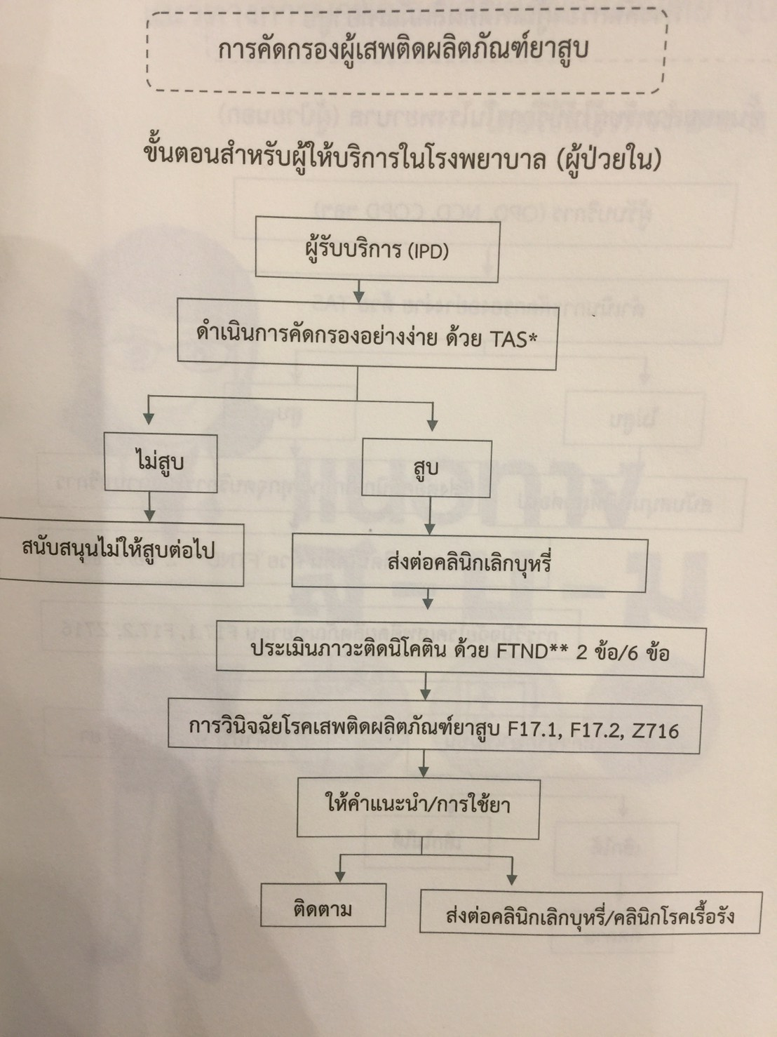

Slide 42
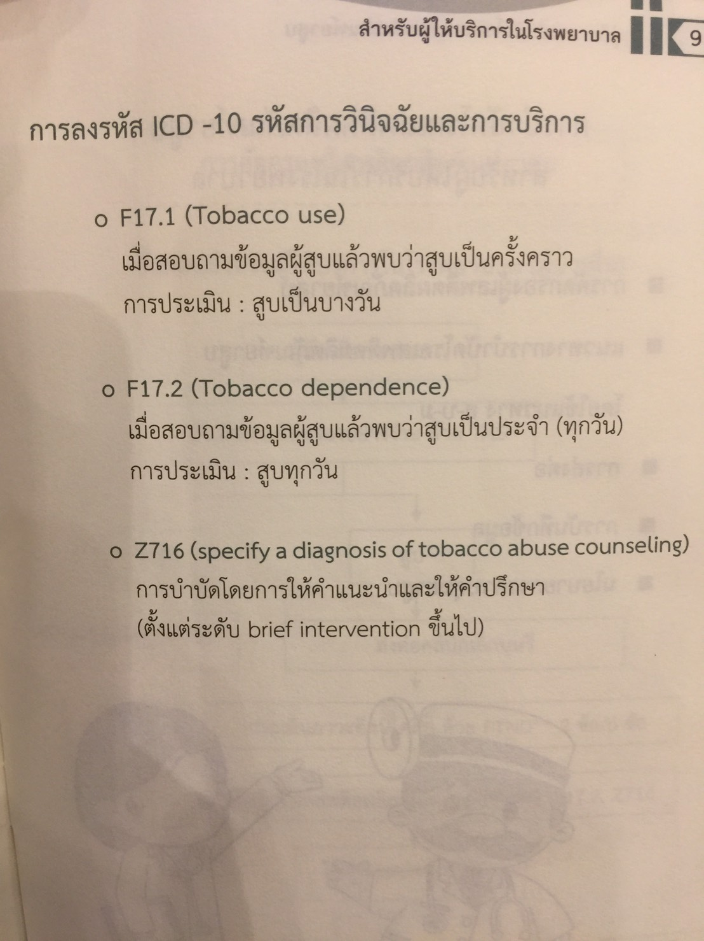

Slide 43
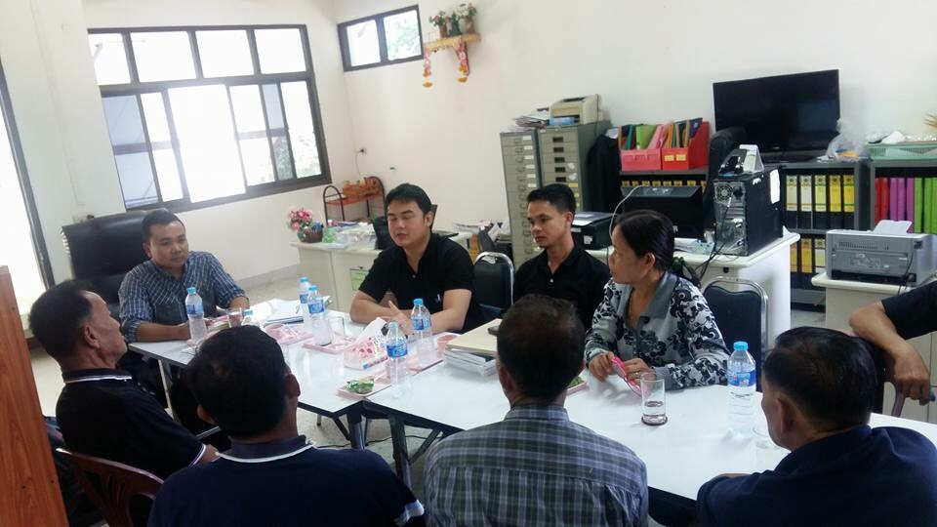
เยี่ยมเสริมพลังทีม

Slide 45
ขอบคุณค่ะ

